Slide 1

第3节 ATP的主要来源——细胞呼吸
第1课时 探究酵母菌细胞呼吸的方式

Slide 2


探究 探究酵母菌细胞呼吸的方式
【研读教材·自主认知】
1.细胞呼吸的概念：
(1)场所：_______。
(2)物质变化：有机物氧化分解，生成___________________。
(3)能量变化：释放出能量并生成____。
细胞内
二氧化碳或其他产物
ATP

Slide 3
2.探究酵母菌细胞呼吸的方式：
(1)实验原理。
①酵母菌的代谢类型：在___________的条件下都能生存，是_____
_______。
②细胞呼吸方式的判断：在有氧和无氧条件下细胞呼吸的_____不
同，以此来确定酵母菌细胞呼吸的方式。
有氧和无氧
兼性
厌氧菌
产物

Slide 4
③CO₂的检测。
a.CO₂能使___________变混浊。
b.CO₂能使溴麝香草酚蓝水溶液_______________。
根据石灰水_________或溴麝香草酚蓝水溶液变成_____的时间长
短，可以检测CO₂的产生情况。
④酒精的检测：橙色的_________溶液，在_____条件下与酒精发生
化学反应，变成_______。
澄清石灰水
由蓝变绿再变黄
混浊程度
黄色
重铬酸钾
酸性
灰绿色

Slide 5
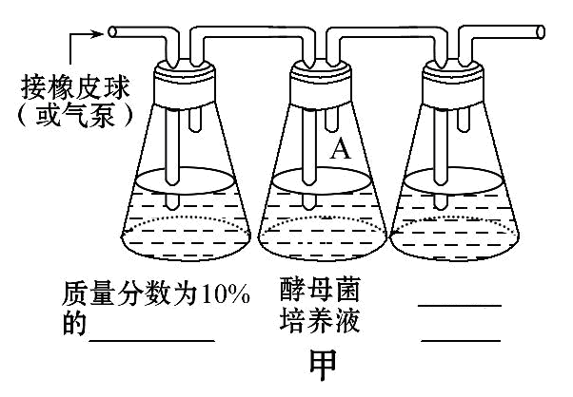
(2)实验装置。
①CO₂的检测装置。
a.有氧条件下的装置：如图甲。
NaOH溶液
澄清的
石灰水

Slide 6
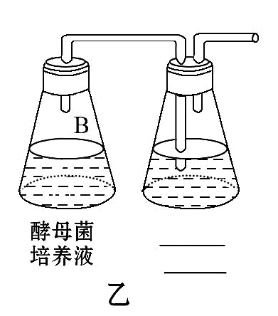
b.无氧条件下的装置：如图乙。
澄清的
石灰水

Slide 7
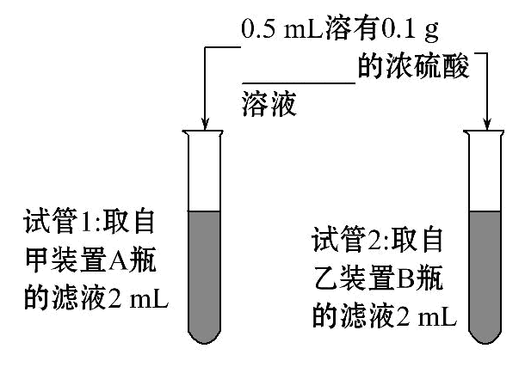
②酒精的检测装置：
重铬酸钾

Slide 8
(3)实验现象及结论。
①实验现象。
a.甲、乙装置中的石灰水都变混浊，但甲中混浊程度___且速度___。
b.试管1中溶液颜色无变化，试管2中溶液颜色由橙色变为_______。
②实验结论。
a.有氧条件下，酵母菌细胞呼吸产生_____CO₂。
b.无氧条件下，酵母菌细胞呼吸产生_____和少量CO₂。
高
快
灰绿色
大量
酒精

Slide 9
【小判断】
(1)酒精能使溴麝香草酚蓝水溶液由蓝变绿再变黄。 ( )
分析：二氧化碳才能使溴麝香草酚蓝水溶液由蓝变绿再变黄。
(2)酵母菌有氧呼吸、无氧呼吸都会产生CO₂和水。 ( )
【分析】酵母菌在有氧条件下进行有氧呼吸产生CO₂和水，在无氧
条件下进行无氧呼吸产生CO₂和酒精。
×
×

Slide 10
【合作探究·核心归纳】
1.变量的控制及实验操作：
(1)讨论实验装置中的自变量、因变量、无关变量。
①自变量：___________。
②因变量：_______________________________。
③无关变量：__________________________________________
_________________。
是否通氧气
产物CO₂多少，以及是否产生酒精等
A、B瓶C₆H₁₂O₆溶液浓度、培养温度、培养时间、
其他微生物影响等

Slide 11
(2)探讨将葡萄糖溶液先煮沸再冷却后加入锥形瓶的原因。
①加热煮沸的原因是_______________________________________
_________________________________________________________。
②冷却的原因是_____________________________。
杀死葡萄糖溶液中的细菌，一方面可以排除
其他微生物对实验结果的影响，另一方面也可以排出溶液中的O₂
防止溶液温度过高将酵母菌杀死

Slide 12
(3)在有氧条件的装置中，质量分数为10%的NaOH溶液的作用是什么？
提示：使进入A瓶的空气先经过NaOH溶液处理，排除空气中CO₂对实验结果的干扰。
(4)B瓶装好后，要过一段时间再连接装有澄清石灰水的锥形瓶，这是为什么？
提示：原因是B瓶中原来残存一定的氧气，酵母菌进行有氧呼吸，产生CO₂。封口放置一段时间后让酵母菌将其中的氧气耗尽，进行无氧呼吸以后再测定产生的CO₂量。

Slide 13
【精讲精析】对照实验与对比实验的区别
 | 对照实验 | 对比实验
概 念 | 除了一个因素不同外，其他的因素都相同的两组实验 | 设置两个或两个以上的实验组，通过对结果的比较分析，来探究某种因素与实验对象的关系
对照组有无 | 一般要设置对照组和实验组 | 均为实验组，无对照组，且这两个或两个以上的实验组的结果均为未知的

Slide 14
2.酵母菌代谢产物的检测：
(1)探究有氧和无氧条件下的实验现象。
 | 有氧条件 | 无氧条件
通入澄清石灰水 | ___________ | ___________
通入溴麝香草酚蓝水溶液 | ___________ | ___________
加入酸性重铬酸钾溶液 | _______ | _______
混浊程度高
混浊程度低
变黄时间短
变黄时间长
不变色
灰绿色

Slide 15
(2)根据酵母菌产物的检测，可以用什么方法来检测司机是否饮酒？
提示：利用酒精在酸性条件下可以和橙色重铬酸钾溶液发生化学反应，生成灰绿色产物，从而检测司机是否饮酒。
(3)实验能说明有氧呼吸中有水的产生吗？说明原因。
提示：不能。反应发生在酵母菌培养液中，有氧呼吸产生的水进入培养液中，分辨不出来。

Slide 16
【拓展延伸】检测并比较CO₂产生量的两种方法
方法一：
①判断依据：相同时间内澄清石灰水变混浊的速度和程度。
②判断方法：若变混浊的速度较快，而且混浊程度较高，则说明产生的CO₂较多；反之，则说明产生的CO₂较少。

Slide 17
方法二：
①判断依据：相同时间内溴麝香草酚蓝水溶液由蓝变绿再变黄的速度和变成黄色的程度。
②判断方法：若变色速度较快且颜色较深，则说明产生的CO₂较多；反之，则说明产生的CO₂较少。

Slide 18
【归纳总结】探究酵母菌呼吸方式实验的条件控制
(1)有氧条件：装置甲连通橡皮球(或气泵)，让空气间歇性地依次通过三个锥形瓶，既保证O₂的充分供应，又使空气先经过盛有NaOH的锥形瓶，除去空气中的CO₂，保证第三个锥形瓶的澄清石灰水变混浊是酵母菌有氧呼吸产生的CO₂所致。
(2)无氧条件：装置乙中B瓶应封口放置一段时间后，待酵母菌将B瓶中的氧气消耗完，再连通盛有澄清石灰水的锥形瓶，确保是无氧呼吸产生的CO₂使澄清的石灰水变混浊。

Slide 19
【过关小练·即时应用】
1.(2015·淮安高一检测)下列关于“探究酵母菌细胞呼吸的方式”实验的叙述，不正确的是( )
A.实验中将葡萄糖溶液煮沸的目的是灭菌和去除溶液中的O₂
B.在探究有氧呼吸的实验过程中，泵入的空气应去除CO₂
C.实验中需控制的无关变量有温度、培养液浓度等
D.可通过观察澄清石灰水是否变混浊来判断酵母菌的呼吸方式

Slide 20
【解题指南】解答本题的关键：
酵母菌有氧呼吸、无氧呼吸均能产生CO₂，不能用澄清石灰水是否变混浊来判断。
【解析】选D。“探究酵母菌细胞呼吸的方式”的实验中需要将葡萄糖溶液煮沸，目的是灭菌和去除溶液中的O₂，故A项正确。在探究有氧呼吸的实验过程中，泵入的空气应去除CO₂，是为了避免空气中CO₂对酵母菌呼吸产物CO₂的检测产生干扰，故B项正确。有无O₂是实验中的自变量，温度、培养液浓度属于无关变量，故C项正确。因为有氧呼吸和无氧呼吸均能产生CO₂，所以通过观察澄清石灰水是否变混浊不能判断酵母菌的呼吸方式，故D项错误。

Slide 21
2.酿酒、做面包都需要酵母菌。某同学想探究酵母菌细胞呼吸的方式(是否在有氧和无氧条件下都能生存)，于是进行了如下实验：
(1)作出假设： 。
(2)材料用具：酵母菌培养液、澄清石灰水、橡皮球、玻璃导管数根、质量分数为10%的NaOH溶液等。

Slide 22
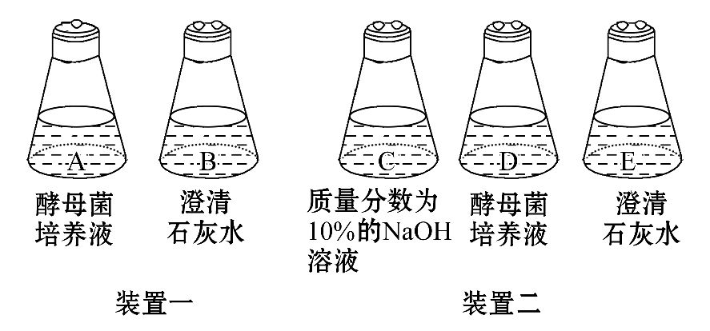
(3)实验步骤：
①A瓶先封口放置一段时间后选择玻璃导管，将下图中的装置一、二中的锥形瓶分别进行连接。

Slide 23
②将两套装置放在适宜温度条件下培养10小时，观察澄清石灰水是否变混浊。
(4)预测结果及结论：
① ，
说明酵母菌在有氧和无氧条件下都能进行呼吸；
② ，
说明酵母菌在有氧和无氧条件下都不能进行呼吸；

Slide 24
③ ，
说明酵母菌只能在无氧条件下进行呼吸；
④ ，
说明酵母菌只能在有氧条件下进行呼吸。
(5)为进一步确定酵母菌无氧呼吸的产物，可以再用
(试剂)检测培养瓶中有无酒精产生。
(6)该实验有实验组、对照组吗？ 。

Slide 25
【解题指南】解答本题的关键有以下两点：
(1)理解酵母菌的呼吸类型和代谢产物及产物的检测。
(2)有关探究实验中实验变量的分析和实验结果结论的分析。
【解析】根据日常生活经验作出最可能的假设。预测现象及结论有四种情况：有氧、无氧都能呼吸，有氧、无氧都不能呼吸，有氧不能呼吸、无氧能呼吸，有氧能呼吸、无氧不能呼吸。酸性重铬酸钾溶液与酒精反应呈灰绿色。对比实验无实验组、对照组之分。

Slide 26
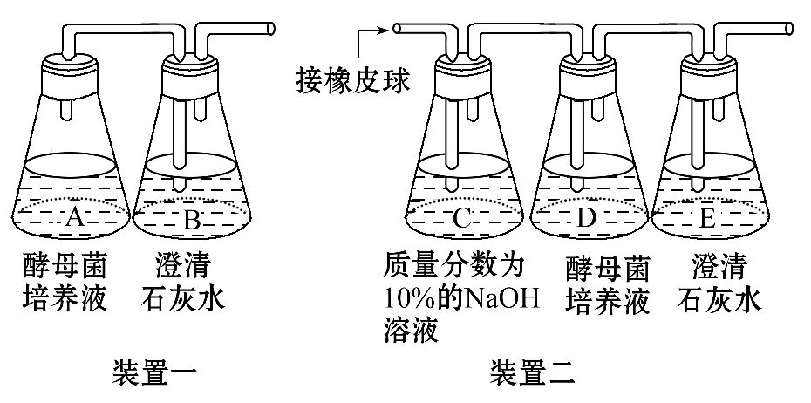
答案：(1)酵母菌在有氧和无氧条件下都能进行细胞呼吸
(3)①装置连接如下图：

Slide 27
(4)①两组装置中石灰水都变混浊
②两组装置中石灰水都不变混浊
③装置一中石灰水变混浊，装置二中石灰水不变混浊
④装置一中石灰水不变混浊，装置二中石灰水变混浊
(5)酸性重铬酸钾溶液
(6)无

Slide 28
【互动探究】
(1)A瓶先封口放置一段时间后，再连通盛有澄清石灰水的锥形瓶，试分析原因。
提示：保证瓶内原有O₂被消耗掉造成无氧环境，可确保只有无氧呼吸产生的CO₂与通入的澄清石灰水发生反应。
(2)B、E瓶中澄清石灰水混浊程度高的是哪一个？为什么？
提示：E瓶中澄清石灰水混浊程度高。这是因为装置二进行有氧呼吸，产生CO₂多。

Slide 29
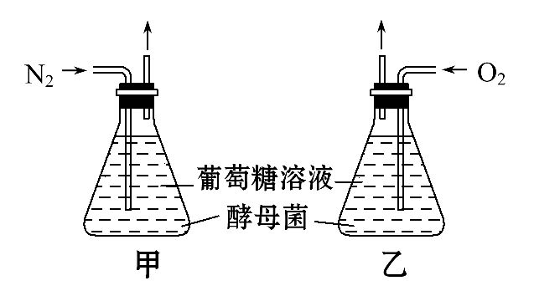
【补偿训练】
1.(2015·益阳高一检测)如图所示，甲、乙两瓶盛有等量相同浓度的葡萄糖溶液，溶液内同时加入足量同种酵母菌，甲瓶内液体不断通入N₂，乙瓶内不断通入O₂，1 h后，测定两瓶溶液的pH，结果是( )

Slide 30
A.乙的pH高于甲
B.甲的pH下降，乙的上升
C.甲的pH上升，乙的下降
D.乙的pH低于甲
【解析】选D。甲瓶内液体不断通入N₂，创造无氧环境，酵母菌进行无氧呼吸；乙瓶内不断通入O₂，酵母菌进行有氧呼吸。甲、乙两瓶都有CO₂产生，瓶中pH都下降，但是乙瓶中有氧呼吸产生CO₂多，pH下降快，D项正确。

Slide 31
2.(2015·武汉高一检测)在检验酵母菌细胞呼吸产物时，常用到一些特殊的颜色反应，下列描述不正确的是( )
A.二氧化碳使澄清石灰水变混浊
B.二氧化碳可使溴麝香草酚蓝水溶液由蓝变绿再变黄
C.乙醇在碱性条件下能与灰绿色的重铬酸钾溶液反应变成橙色
D.乙醇在酸性条件下能与橙色的重铬酸钾溶液反应变成灰绿色

Slide 32
【解题指南】解答本题需记清两点：
(1)二氧化碳可以使用澄清石灰水或者溴麝香草酚蓝水溶液检测。
(2)乙醇在酸性条件下能与重铬酸钾溶液发生颜色反应。
【解析】选C。检测酵母菌在细胞呼吸中是否产生CO₂，可使用澄清石灰水或溴麝香草酚蓝水溶液，其中后者颜色变化过程为由蓝变绿再变黄。

Slide 33

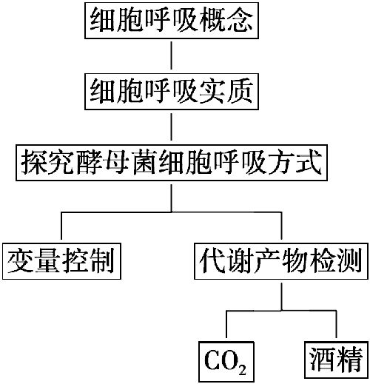
【网络构建】

Slide 34
【主干速记】
1.细胞呼吸概念：
(1)场所：细胞内。
(2)底物：葡萄糖等有机物。
(3)产物：二氧化碳和水或其他产物。
2.细胞呼吸实质：分解有机物，释放能量。

Slide 35
3.探究酵母菌细胞呼吸的方式实验变量的控制：
(1)自变量：是否通氧气。
(2)因变量：产物CO₂多少，以及是否产生酒精等。
(3)无关变量：葡萄糖溶液浓度、培养温度、培养时间、其他微生物影响等。

Slide 36
4.两种代谢产物的检测：
(1)二氧化碳的检测：二氧化碳能使澄清石灰水变混浊，也能使溴麝香草酚蓝水溶液由蓝变绿再变黄。
(2)酒精的检测：在酸性条件下，酒精与橙色重铬酸钾溶液反应生成灰绿色物质。

Slide 37



Slide 38


